Slide 1

汇报人：优品PPT 时间：20XX

Slide 2




目
录
1
大暑的历史由来
关于大暑的传说
2
大暑的美食
3
关于大暑的诗句
4

Slide 3

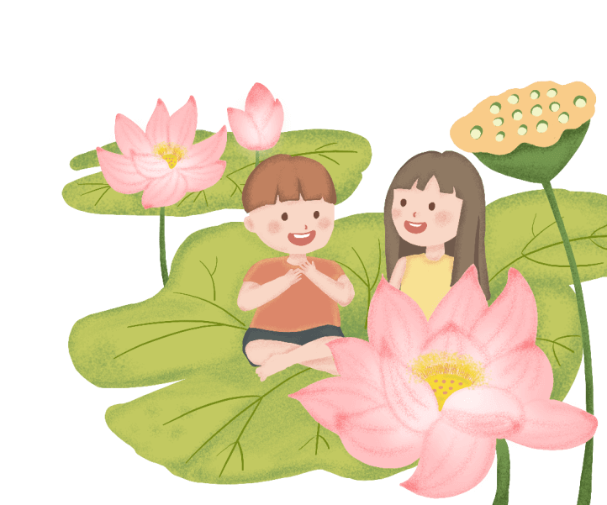

https://www.ypppt.com/
第一章节
大暑的历史由来

Slide 4
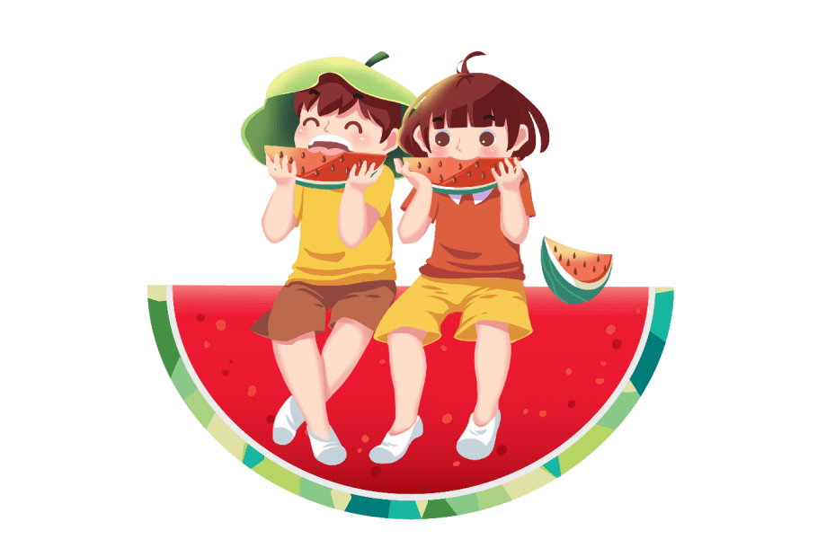
大暑的历史由来
大暑是农历二十四节气中的第十二个节气，此时太阳到达黄经120度。
《通纬·孝经援神契》：“小暑后十五日斗指未为大暑，六月中。小大者，就极热之中，分为大小，初后为小，望后为大也。”
这时正值中伏前后，中国大部分地区为一年最热时期，也是喜热作物生长速度最快的时期。中国劳动人民将大暑分为三候：“一候腐草为萤；二候土润溽暑；三候大雨时行。”世上萤火虫约有二千多种，分水生与陆生两种，陆生的萤火虫产卵于枯草上，大暑时，萤火虫卵化而出，所以古人认为萤火虫是腐草变成的；第二候是说天气开始变得闷热，土地也很潮湿；第三候是说时常有大的雷雨会出现，这大雨使暑湿减弱，天气开始向立秋过渡。

Slide 5
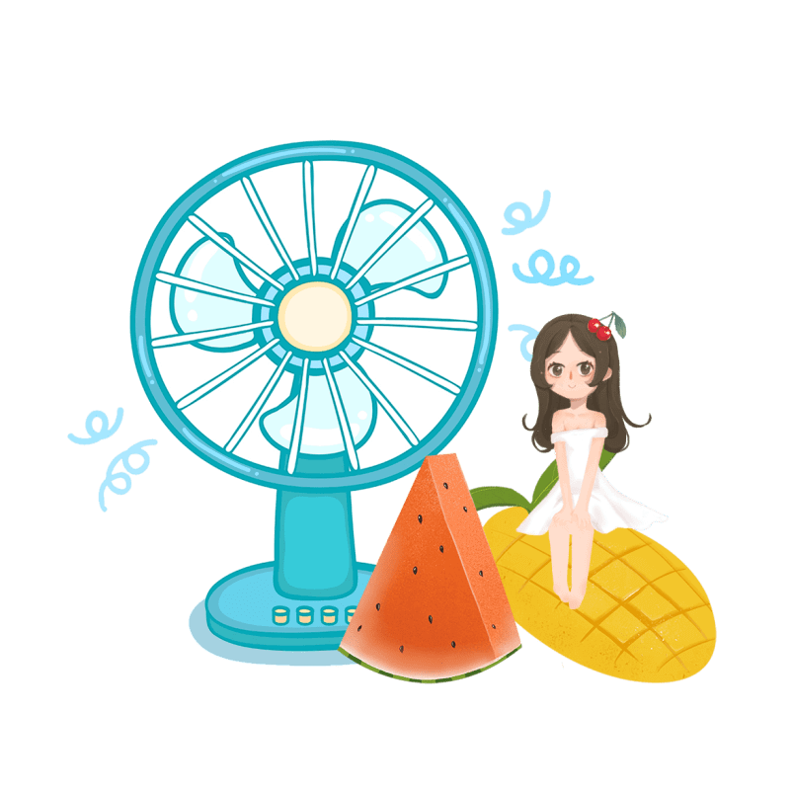
大暑的历史由来
大暑
大暑，六月中。解见小暑。
腐草为萤。曰丹良，曰丹鸟，曰夜光，曰宵烛，皆萤之别名。离明之极，则幽阴至微之物亦化而为明也。《毛诗》曰：熠耀宵行。另一种也，形如米虫，尾亦有火，不言化者，不复原形，解见前。
土润溽【rù】暑。溽，湿也，土之气润，故蒸郁而为湿；暑，俗称龌龊，热是也。
大雨时行。前候湿暑之气蒸郁，今候则大雨时行，以退暑也。

Slide 6

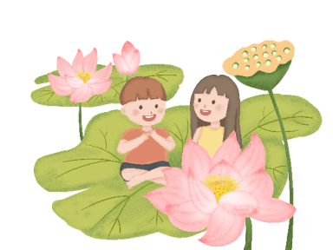
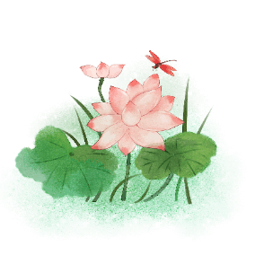
大暑的历史由来
大暑三候
一候丨腐草为萤
萤火虫产卵在落叶与枯草之间，经幼虫、蛹而至成虫，在盛夏孵化而出。古人的生物知识缺乏，所以以为萤火虫在此时由腐草所变化而生。
三候丨大雨时行
当早上的湿热之气升至对流云层，在高空遇冷，常在午后降下大雨，雨势大但是下雨的时间不长，雨后可以稍稍缓解一些暑气。
二候丨土润溽暑
“腐草化为萤，又五日，土润溽暑。” 此时土壤内湿气潮润，天气也湿热难耐，这种蒸郁的热天也是最难过的。

Slide 7
第二章节
关于大暑的传说

Slide 8
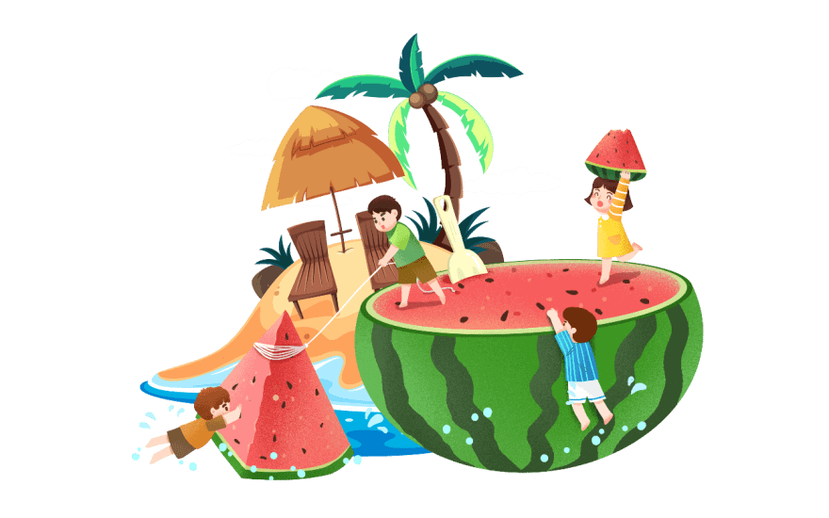
关于大暑的传说
俗话说“热在三伏”，大暑一般处在三伏里的中伏阶段。我国大部分地区天气炎热，著名的三大火炉南京、武汉、重庆在大暑前后也是炉火最旺。最热的“火炉”，要属新疆的吐鲁番，有“火焰山”之称，清代诗人萧雄在他的《西疆杂述》中写到“试将面饼贴之砖壁，少顷烙熟，烈日可畏。”根据大暑的热与不热，有不少预测后期天气的农谚有：如短期预示的有“大暑热，田头歇；大暑凉，水满塘”“大暑小暑，淹死老鼠”；中期预示的有“大暑热，秋后凉” “大暑热不透，大热在秋后”“小暑不见日头，大暑晒开石头”；长期预示的有“大暑热得慌，四个月无霜”“大暑不热，冬天不冷”“大暑不热要烂冬”“小暑大暑不热,小寒大寒不冷”“大暑大雨，百日见霜”等。“大者，乃炎热之极也。”古人云“物极必反”，大暑之后便是立秋，气温将渐渐的凉爽下来。
还有一些大暑期间雨水多少与粮食丰欠的关系，有“伏里多雨，囤里多米”“伏天雨丰，粮丰棉丰”“伏不受旱，一亩增一担”的说法。

Slide 9
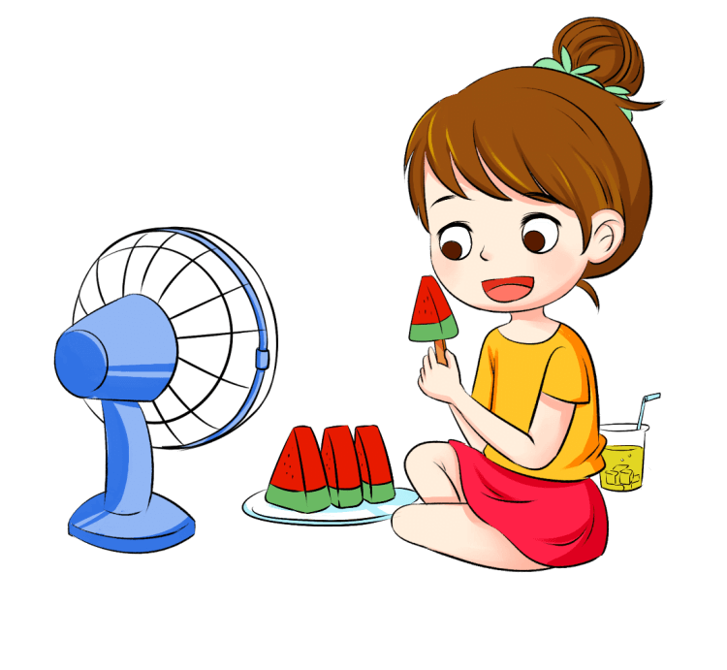
关于大暑的传说
记的在孩提时代，盛夏村外的玉米地里，有很多一闪一灭的光亮，犹如一盏盏神秘莫测的明灯，那就是萤火虫发出的光亮。东晋时代，南平新洲（今湖南津市）有一个叫人车胤的，字武子，自幼聪颖好学，勤奋不倦，博学多通。但因家境贫困，父亲无法为他提供良好的学习环境。为了维持温饱，没有多余的钱买灯油供他晚上读书。为此，他只能利用白天时间背诵诗文。夏天的一个晚上，他正在院子里背一篇文章，忽然见许多萤火虫在低空中飞舞。一闪一闪的光点，在黑暗中显得有些耀眼。他想，如果把许多萤火虫集中在一起，不就成为一盏灯了吗？于是，他去找了一只白绢口袋，随即抓了几十只萤火虫放在里面，再扎住袋口，把它吊起来。虽然不怎么明亮，但可勉强用来看书了。从此，只要有萤火虫，他就去抓一把来当作灯用，自此学识与日俱增。

Slide 10
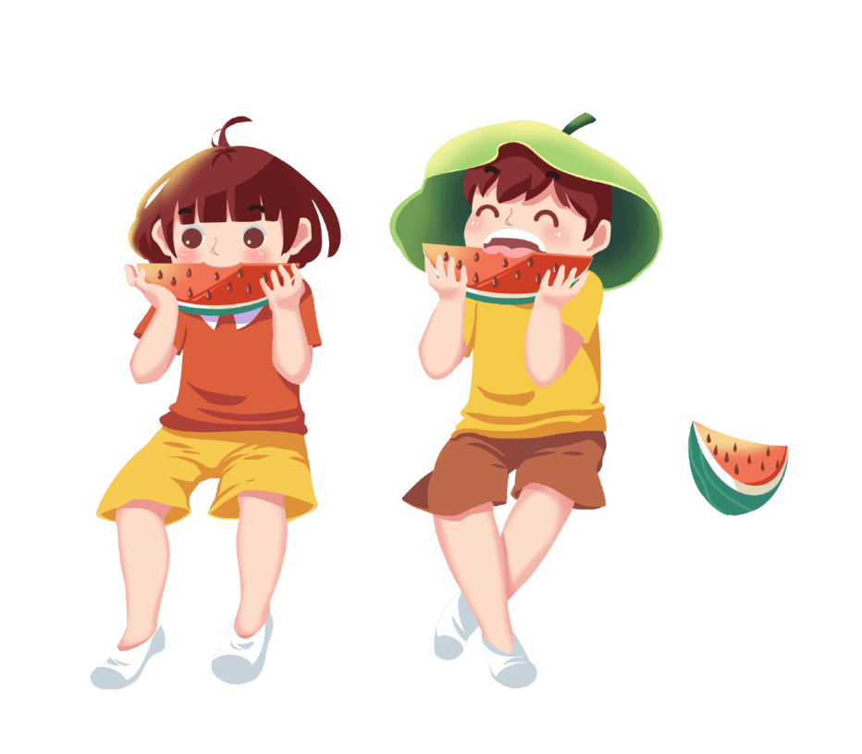
关于大暑的传说
纲，指成批运输货物的组织，如茶纲﹑盐纲﹑花石纲。北宋权相蔡京假公济私，在朝中大兴花石纲，铸九鼎，建明堂，修方泽，立道观，大兴土木徭役，修建华丽的艮岳。天下百姓穷不聊生，怨声载道。北京大名府（今河北邯郸大名县）知府梁中书搜刮民脂民膏，孝敬其岳父蔡京生日礼物,价值十万贯的金银财宝，名曰“生辰纲”。命令麾下的提辖杨志押运十万贯生日礼物，于六月十五日蔡京生辰之时，送到东京汴梁庆寿。阴历的六月十五日正值大暑时节。这一情况被山东好汉晁盖、吴用等获知，决定在山东省菏泽市郓城县东南16里处的黄泥冈截取这批宝物。
Notes:
https://www.ypppt.com/

Slide 11
第三章节
大暑的习俗

Slide 12

大暑的习俗
吃荔枝
福建莆田人在大暑时节有吃荔枝、羊肉和米糟的习俗，叫做“过大暑”。荔枝含有葡萄糖和多种维生素，富有营养价值，所以吃鲜荔枝可以滋补身体。先将鲜荔枝浸于冷井水之中，大暑时刻一到便取出品尝。这一时刻吃荔枝，最惬意、最滋补。
节日PPT模板 http://www.ypppt.com/jieri/

Slide 13
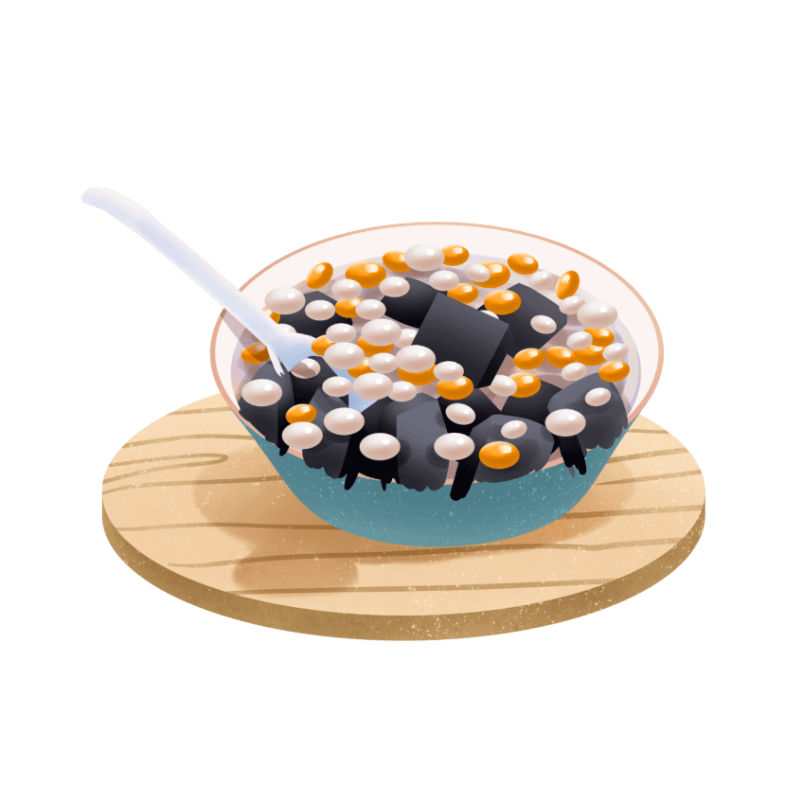
大暑的习俗
吃仙草
广东很多地方在大暑时节有“吃仙草”的习俗。仙草又名凉粉草、仙人草，唇形科仙草属草本植物，是重要的药食两用植物资源。由于其神奇的消暑功效，被誉为“仙草”。茎叶晒干后可以做成烧仙草，广东一带叫凉粉，是一种消暑的甜品。

Slide 14
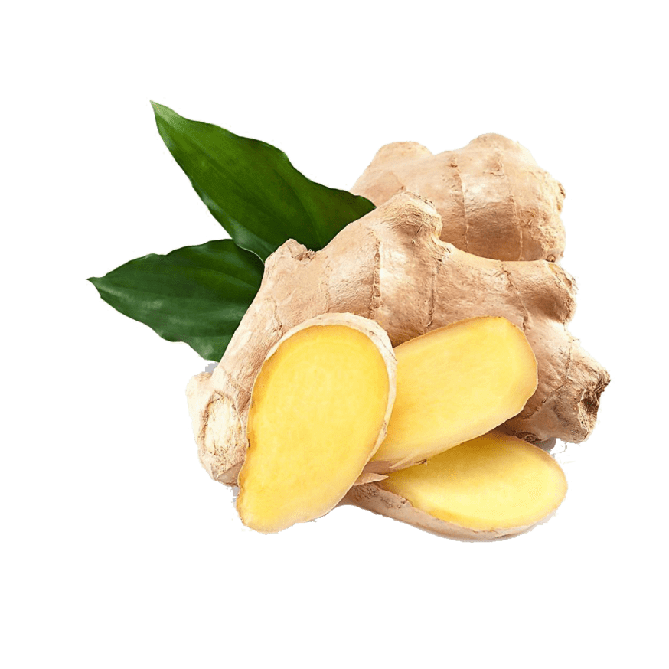
大暑的习俗
晒伏姜，烧伏香
伏姜源自中国山西，河南等地，三伏天时人们会把生姜切片或者榨汁后与红糖搅拌在一起，装入容器中蒙上纱布，于太阳下晾晒。充分融合后食用，对老寒胃，伤风咳嗽等有奇效，并有温暖保健的功效。。

Slide 15
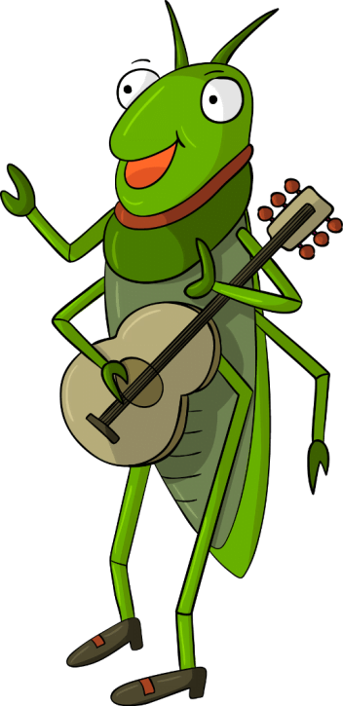
大暑的习俗
斗蟋蟀
大暑是乡村田野蟋蟀最多的季节，中国有些地区的人们茶余饭后有以斗蟋蟀为乐的风俗。

Slide 16
第四章节
关于大暑的诗句

Slide 17

关于大暑的诗句
《大暑》
曾几.宋
赤日几时过，清风无处寻。
经书聊枕籍，瓜李漫浮沉。
兰若静复静，茅茨深又深。
炎蒸乃如许，那更惜分阴。

Slide 18
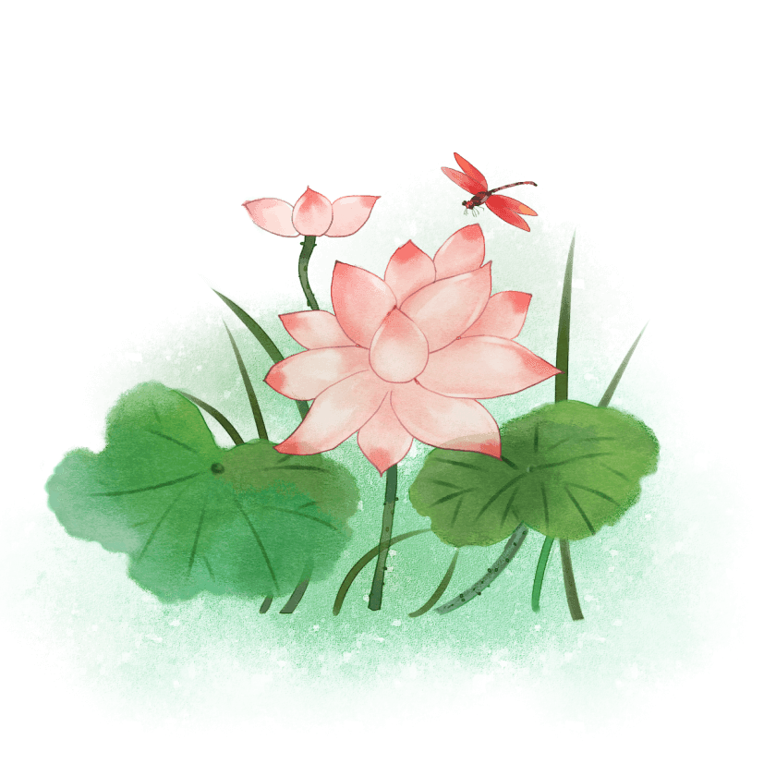
关于大暑的诗句
《大暑留召伯埭》
尤袤.宋
清风不肯来，烈日不肯暮。
平生山林下，散发颇箕踞。
一官走王事，三伏在道途。
我非褦襶儿，亦尔困驰骛。
居然恋俎豆，安得免羁馽。
区区竟何营，汩汩此飘寓。
渊明应笑人，有底不归去。

Slide 19
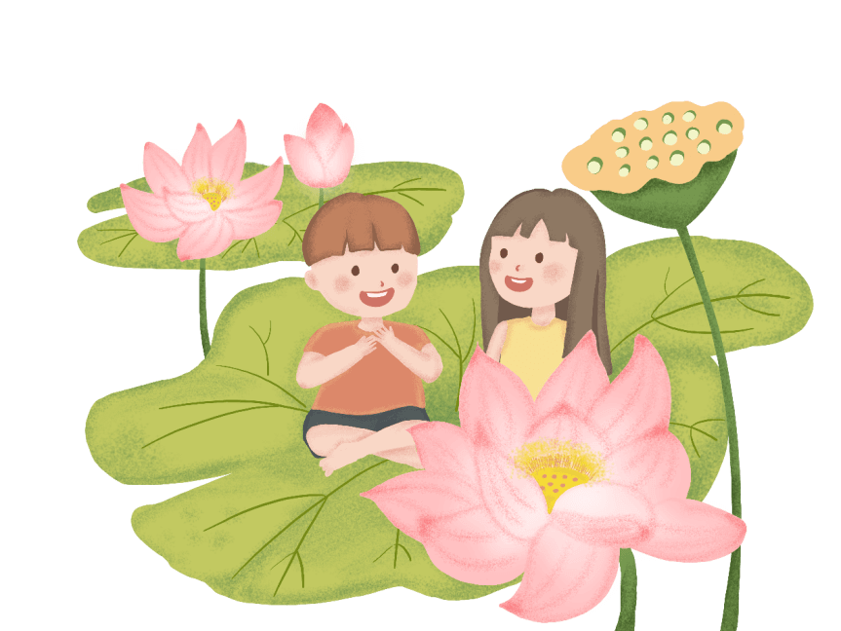
关于大暑的诗句
《六月十八日夜大暑》
司马光.宋
老柳蜩螗噪，荒庭熠耀流。
人情正苦暑，物怎已惊秋。
月下濯寒水，风前梳白头。
如何夜半客，束带谒公侯。

Slide 20
汇报人：优品PPT 时间：20XX

Slide 21
更多精品PPT资源尽在—优品PPT！
www.ypppt.com
PPT模板下载：www.ypppt.com/moban/ 节日PPT模板：www.ypppt.com/jieri/
PPT背景图片：www.ypppt.com/beijing/ PPT图表下载：www.ypppt.com/tubiao/
PPT素材下载： www.ypppt.com/sucai/ PPT教程下载：www.ypppt.com/jiaocheng/
字体下载：www.ypppt.com/ziti/ 绘本故事PPT：www.ypppt.com/gushi/
PPT课件：www.ypppt.com/kejian/
Notes:
模板来自于 优品PPT https://www.ypppt.com/

